Slide 1



Zestaw ćwiczeń domowych

Slide 2
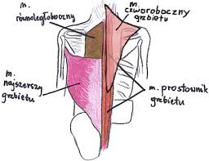
Ćwiczenia na mięśnie grzbietu

Slide 3
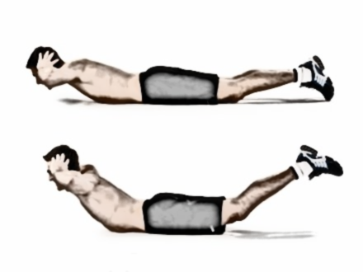
Ćwiczenie
Unoszenie pleców i nóg w leżeniu na brzuchu.
1. Pozycja wyjściowa
Leżenie przodem (na brzuchu), nogi wyprostowane trzymaj razem, ręce splecione na karku, łokcie odwiedzione na zewnątrz.
2. Ruch
Powoli wykonaj odgięcie tułowia maksymalnie do góry, z jednoczesnym uniesieniem nóg. Powoli wróć do pozycji wyjściowej.
3. Ilość
Wykonaj ćwiczenie w 3 seriach po 10 powtórzeń.
4. Uwagi
W momencie unoszenia tułowia wykonaj wdech nosem, a podczas powrotu wydech ustami.

Slide 4
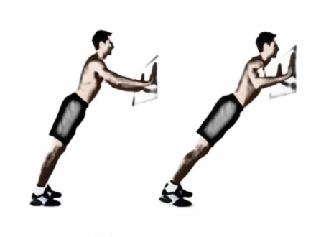
2. Ćwiczenie
Pompki na ścianie
1. Pozycja wyjściowa –
Stań z nogami złączonymi w odległości około metra przed ścianą. Ręce oprzyj na ścianie, ciężar ciała na dłoniach rozstawionych trochę szerzej niż szerokość barków.
2. Ruch
Wykonaj ugięcie ramion do momentu, w którym będziesz prawie dotykał twarzą ściany, a następnie wyprostuj ręce.
3. Ilość
Wykonaj ćwiczenie w 3 seriach po 10 powtórzeń.
4. Uwagi
Zachowaj wyprostowaną sylwetkę.

Slide 5
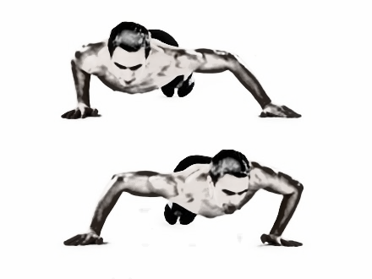
3. Ćwiczenie
Pompki z przeniesieniem ciężaru ciała.
1. Pozycja wyjściowa
W podporze przodem, dłonie ustaw szerzej niż szerokość barków, na wysokości klatki piersiowej.
2. Ruch
Ugnij ramiona, nie dotykając klatką piersiową podłoża, i przenoś ciężar ciała z jednej strony na drugą.
3. Ilość
Wykonaj ćwiczenie w 3 seriach po 10 powtórzeń.
4. Uwagi
Jeśli czujesz, że nadal jest dla Ciebie za mało możesz zwiększyć ilość powtórzeń lub serii

Slide 6
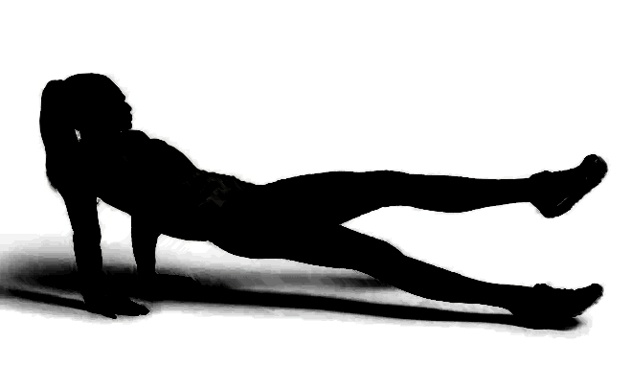
4. Ćwiczenie
Deska tyłem z uniesieniem nogi
1. Pozycja wyjściowa
Usiądź z wyprostowanymi nogami, oprzyj dłonie za biodrami i unieś biodra, tak żeby były w jednej linii z nogami i tułowiem.
2. Ruch
Unieś wyprostowaną lewą nogę. Po 5 sekundach opuść ją i unieś drugą.
3. Ilość
Wykonaj ćwiczenie w 3 seriach po 10 sekund (5 s na lewą nogę, 5 s na prawą).
4. Uwagi
Utrzymaj całe ciało stabilnie – ruszają się tylko nogi

Slide 7
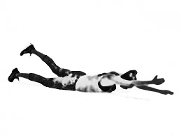
5. Ćwiczenie
Unoszenie rąk i nóg w leżeniu przodem/supermen
1. Pozycja wyjściowa
Leżenie przodem (na brzuchu) ręce wyciągnięte przed sobą.
2. Ruch
Unieś jednocześnie prawą rękę i lewą nogę kilkanaście centymetrów nad podłogę. Utrzymaj pozycję przez 10 sekund, opuść kończyny i unieś przeciwną rękę i nogę.
3. Ilość
Wykonaj ćwiczenie w 3 seriach po 10 sekund na każdą stronę
4. Uwagi
Głowa jest przedłużeniem tułowia, wzrok skierowany na podłogę.

Slide 8
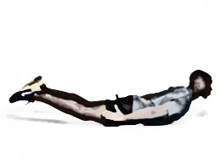
6. Ćwiczenie
Kobra – unoszenie tułowia i nóg w leżeniu przodem
1. Pozycja wyjściowa
Leżenie przodem (na brzuchu), nogi wyprostowane trzymaj razem, ręce wzdłuż tułowia.
2. Ruch
Napnij brzuch, pośladki i unieś górną część tułowia, głowę, ręce i wyprostowane nogi z podłogi. Obróć wnętrza dłoni i kciuki do sufitu. Z podłogą powinna się stykać tylko miednica. Utrzymaj tułów i nogi w górze 10 sekund.
3. Ilość
Wykonaj ćwiczenie w 3 seriach po 10 sekund.
4. Uwagi
Głowa jest przedłużeniem kręgosłupa.

Slide 9
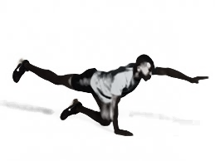
7. Ćwiczenie
Równoważnia w podporze przodem
1. Pozycja wyjściowa
Podpór przodem, dłonie na podłodze(kolana pod biodrami, dłonie pod barkami)
2. Ruch
Nie skręcając miednicy i barków, unieś i wyprostuj prawą rękę i lewą nogę w przedłużeniu tułowia. Po 10 sekundach wróć do pozycji startowej i powtórz drugą ręką i nogą.
3. Ilość
Wykonaj ćwiczenie w 3 seriach po 10 sekund na każdą stronę.
4. Uwagi
Głowa jest przedłużeniem kręgosłupa.

Slide 10
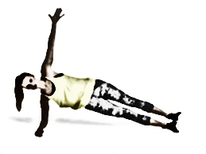
8. Ćwiczenie
Deska bokiem
1. Pozycja wyjściowa
Podpór bokiem na przedramieniu, nogi jedna na drugiej.
2. Ruch
Unieś ciało, opierając się na prawym przedramieniu (łokieć pod barkiem). Dźwignij biodra, tak żeby od pięt do czubka głowy ułożyć ciało w jednej prostej linii. Lewą ręką sięgaj do sufitu. Utrzymaj nieruchomo tę pozycję przez 10 s i zmień stronę.
3. Ilość
Wykonaj ćwiczenie w 3 seriach po 10 sekund na każda stronę.
4. Uwagi
Wersja dla zaawansowanych: podnieś górną nogę.

Slide 11
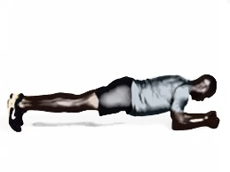
9. Ćwiczenie
Deska na przedramionach/pank
1. Pozycja wyjściowa
Pozycja skorygowana, statyczna, prawidłowe ustawienie kręgosłupa. Ćwicząc napinasz mięśnie głębokie (około 30% maksymalnego napięcia). Ucząc napięcia mięśni wykorzystujesz komendę: „przyciągnij pępek do kręgosłupa”. Barki powinny znajdować się nad łokciami, ciało w linii prostej, nogi złączone, . Ćwiczenie angażuje mięśnie brzucha oraz wzmacnia mięśnie ramion, pleców, nóg i kręgosłupa.
2. Ruch
Unieś ciało na przedramionach, utrzymaj taką pozycję 10 sekund.
3. Ilość
Wykonaj ćwiczenie w 3 seriach po 10 sekund.
4. Uwagi
W kolejnych tygodniach wydłużaj czas wykonywanego ćwiczenia w miarę swoich możliwości, np. 20-30 sekund.

Slide 12
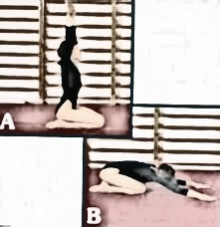
10. Ćwiczenie
Siad klęczny/japoński
1. Pozycja wyjściowa
Siad klęczny, stopy skierowane palcami do wewnątrz, szerokie ustawienie piet, ręce uniesione w górze.
2. Ruch
Wykonaj skłon w przód, ręce wyciągnięte w przód na podłodze. Wytrzymaj tą pozycję 10 sekund. Powoli wróć do pozycji wyjściowej.
3. Ilość
Wykonaj ćwiczenie w 3 seriach po 10 sekund.
4. Uwagi
Głowa jest przedłużeniem kręgosłupa.

Slide 13
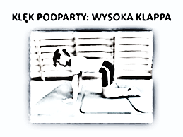

11. Ćwiczenie
Klęk podparty z dotknięciem brody do podłogi
1. Pozycja wyjściowa
Klęk podparty, pozycja Klappa wysoka, dłonie oparte na podłodze, zwrócone palcami do środka.
2. Ruch
Wykonaj ugięcie rąk z przejściem do pozycji średniej Klappa, dotknij brodą do podłogi, biodra w górze . Powoli wróć do pozycji wyjściowej.
3. Ilość
Wykonaj ćwiczenie w 3 seriach po 10 powtórzeń.
4. Uwagi
Utrzymuj mięśnie tułowia w napięciu, a szczególnie w odcinku lędźwiowym.

Slide 14
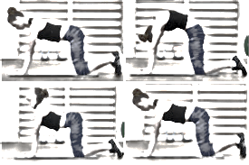
12. Ćwiczenie
Koci grzbiet
1. Pozycja wyjściowa
Klęk podparty, pozycja Klappa wysoka, dłonie oparte na podłodze, zwrócone palcami do środka.
2. Ruch
Wygięcie kręgosłupa w górę (koci grzbiet) i w dół (siodełko), a następnie ustawienie odcinka lędźwiowego w pozycji skorygowanej.
3. Ilość
Wykonaj ćwiczenie w 3 seriach po 10 powtórzeń.
4. Uwagi
Utrzymuj mięśnie tułowia w napięciu, a szczególnie w odcinku lędźwiowym.

Slide 15
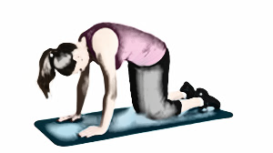
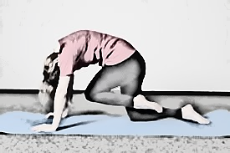
13. Ćwiczenie
1. Pozycja wyjściowa
Klęk podparty, pozycja Klappa wysoka, dłonie oparte na podłodze.
2. Ruch
Naprzemienne dociąganie kolana raz prawego, raz lewego do czoła.
3. Ilość
Wykonaj ćwiczenie w 3 seriach po 10 powtórzeń.
4. Uwagi
Utrzymuj mięśnie tułowia w napięciu, a szczególnie w odcinku lędźwiowym.

